Slide 1
Крайние точки России
Физическая география России
8 класс
Тема «Географическое положение нашей страны»
Пособие подготовлено учителем географии МОУ «СОШ № 25» Чепаиновой Е.Г.

Slide 2
Зачем детям выучивать «крайние точки»? Что стоит за каждой из шести российских крайних точек? Стоят, как правило, драмы и героизм. Пролитая или замёрзшая кровь. Пролитая – на западе и на юге, замёрзшая- на севере и востоке. В наших крайних точках – отражение географической судьбы России.

Slide 3
Территория России занимает площадь 17,1млн.кв.км, это самое большое государство мира. Протяжённость нашей страны с запада на восток составляет более 10 тысяч км, а с севера на юг – около 4 тысяч км.
Познакомьтесь с крайними точками России, найдите их на физической карте.

Slide 4
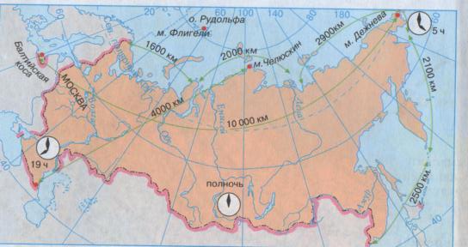
Географическое положение России.
На карте красным цветом показаны крайние точки нашей страны, протяжённость России с севера на юг и с запада на восток, разница во времени между западной и восточной частями государства.

Slide 5
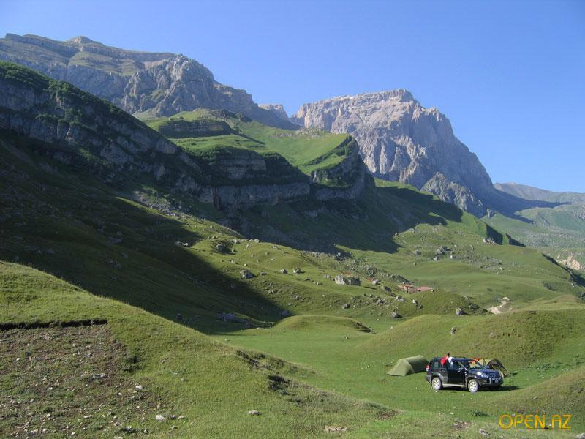
Крайняя южная точка России находится в Дагестане на границе с Азербайджаном в горах Кавказа, юго- западнее горы Базардюзю.

Slide 6
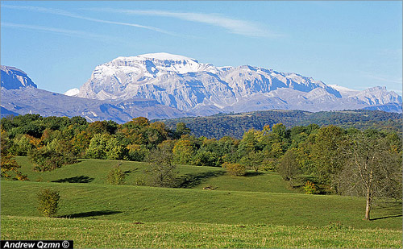
Массив Базардюзю. С тюркского – «ровная площадка». Местные жители называют её Кичиндаг – «Гора страха»

Slide 7
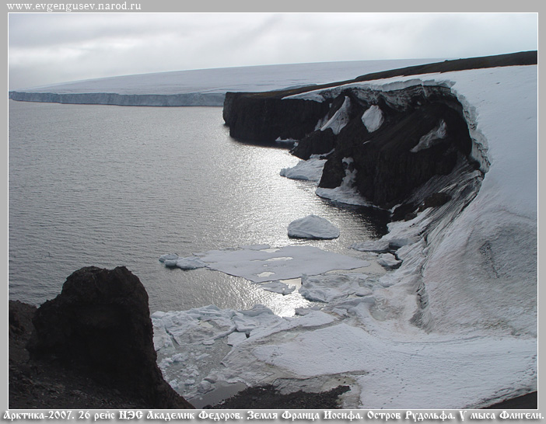
Российская земля состоит из материковой и островной частей. Поэтому крайних северных точек две. Островная находится в архипелаге Земля Франца Иосифа на острове Рудольфа. Это мыс Флигели.. Мыс назван в честь австрийского картографа Августа фон Флигели. Открыт австрийской полярной экспедицией 12 апреля 1874 года. В 2003 году на мысе установлен 300-килограммовый лиственничный крест.

Slide 8
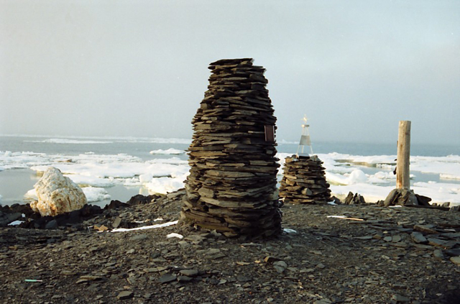
Крайняя материковая северная точка России - мыс Челюскин. В 1742г. С. И.Челюскин достиг самой северной точки материка и назвал её мыс Северный Восточный. На мысе он установил маяк – деревянный столб, привезённый с собой. В 1843 году мыс переименовали в мыс Челюскин. На мысе в 1919 г. побывал норвежский путешественник Амундсен. Мастерски сложенный Амундсеном сланцевый гурий – метка, какими столбят территорию альтернативные претенденты. Перед этим норвежец бесцеремонно разломал русские гурии.

Slide 9
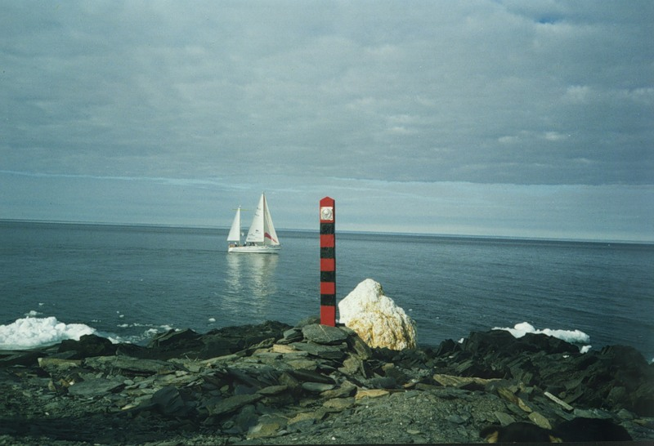
Мыс Челюскин располагается на полуострове Таймыр и является крайней северной точкой всего материка Евразия.

Slide 10
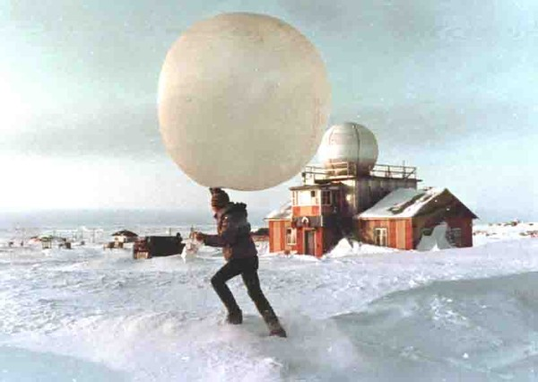
На мысе Челюскин сооружена полярная станция. Сейчас она является радиометеорологическим центром. Запуск радиозонда на метеостанции мыса Челюскин

Slide 11
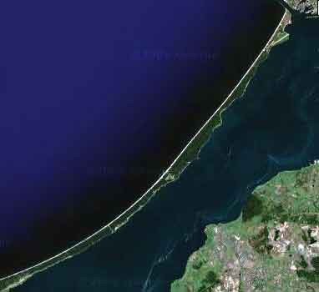
Крайняя западная точка– Балтийская коса. Это узкая полоска суши с песчаными пляжами и дюнами шириной от 300 - 1800 метров в средней и южной частях до 8 – 9 км на севере. Длина косы 65 км. Из них 35 принадлежит Калининградской области, а остальное - Польше. На фото – Балтийская коса на снимке из космоса.

Slide 12
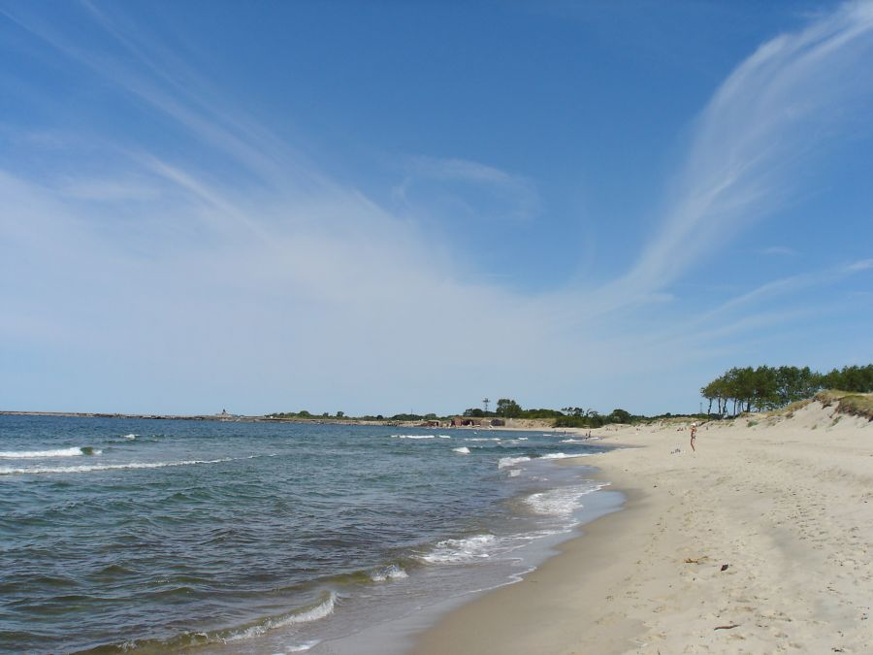
Балтийская коса частично покрыта лесом. Здесь много песчаных дюн высотой до 40 метров.

Slide 13
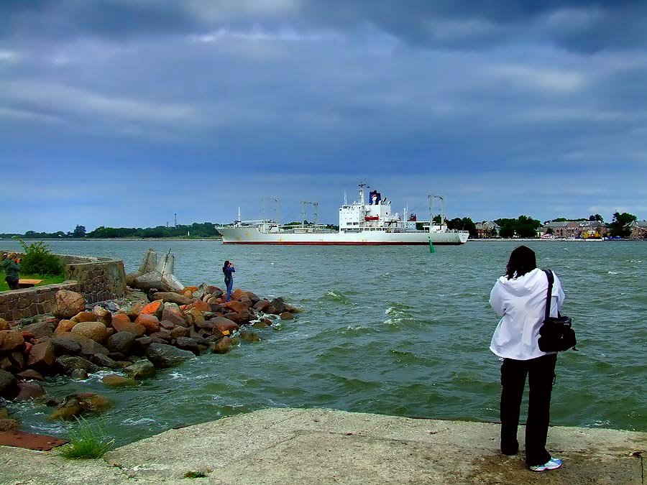
Около города Балтийска Балтийская коса отделена от материка каналом.

Slide 14
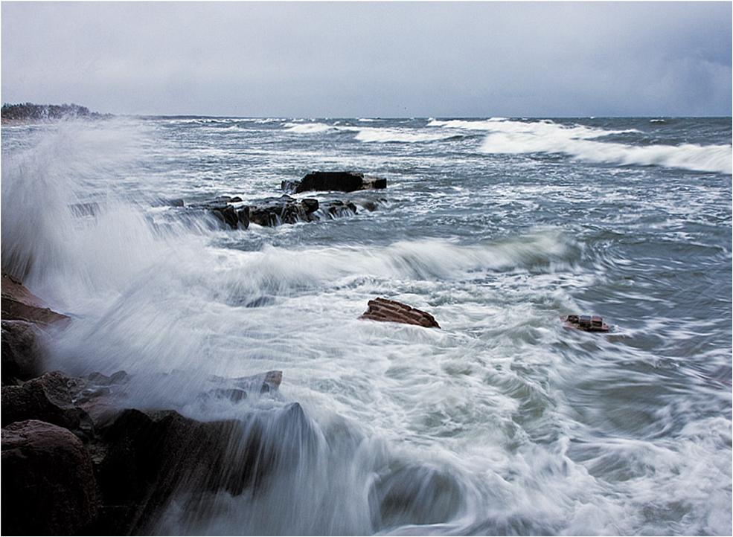
Балтийское море у самой западной точки России.

Slide 15
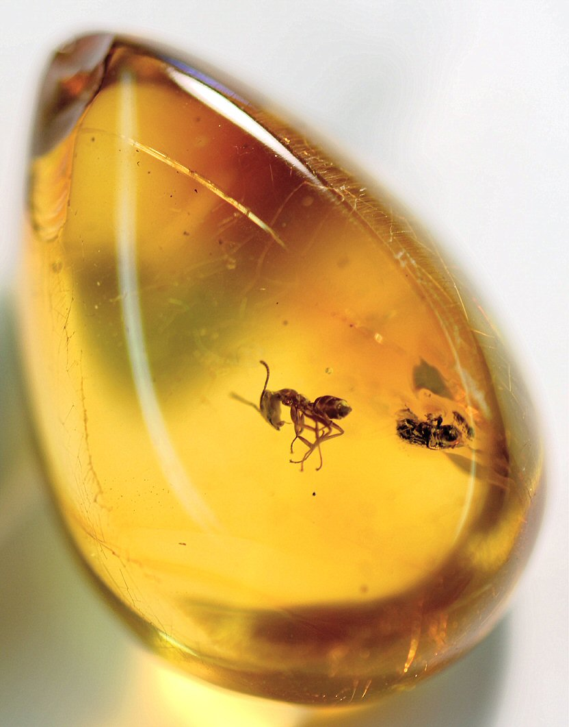
Калининградская область - единственное место в России, где встречается янтарь – ископаемая смола хвойных деревьев.

Slide 16
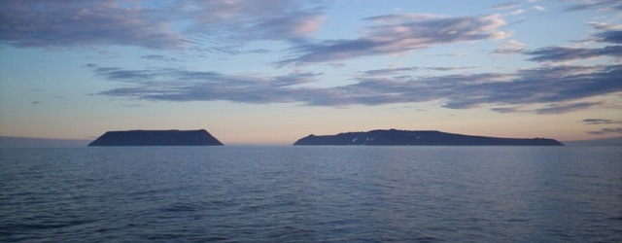
Крайних восточных точек , как и северных, две. Островная находится в Беринговом проливе на острове Ратманова. На фото: о. Ратманова (Россия)справа и о.Крузенштерна(США) слева. Расстояние между этими островами 4160 метров. Между ними проходит линия перемены дат: отсюда на нашей планете начинаются новые сутки. Если на острове Ратманова наступил новый день, то на о.Крузенштерна ещё царит день вчерашний.
кк

Slide 17
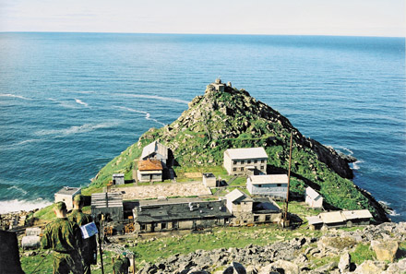
Площадь острова 10 кв.км. Назван в честь морского офицера Макара Ратманова.

Slide 18
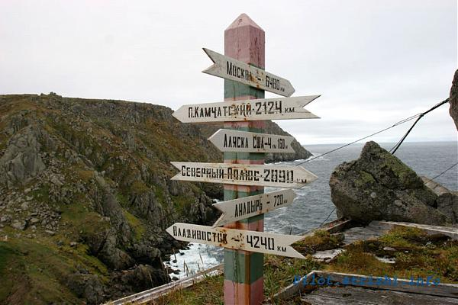
Столб-указатель на о. Ратманова

Slide 19
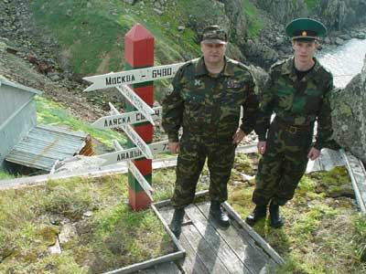
Здесь находится самая восточная российская погранзастава.

Slide 20
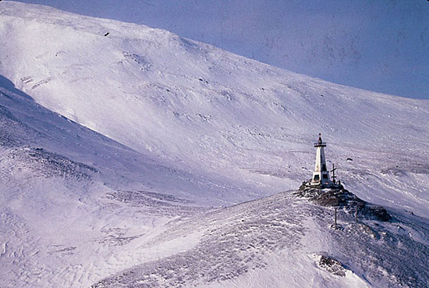
Крайняя материковая точка на востоке находится на полуострове Чукотка. Это мыс Дежнёва. Мыс назван в честь русского морехода Семёна Ивановича Дежнёва, открывшего пролив между Евразией и Америкой в 1648 году.

Slide 21
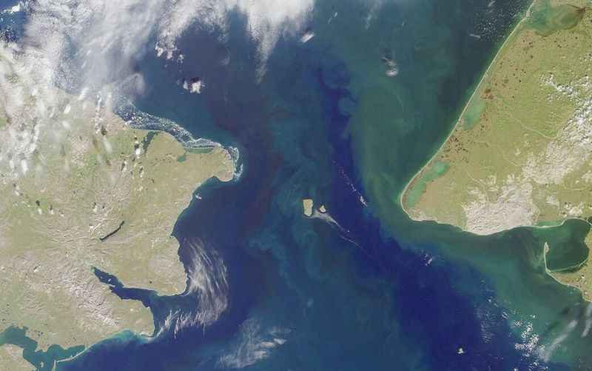
Берингов пролив из космоса.

Slide 22
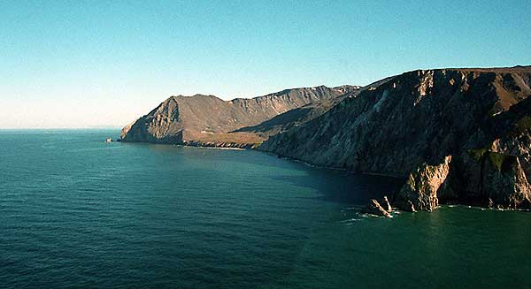
Мыс Дежнёва

Slide 23
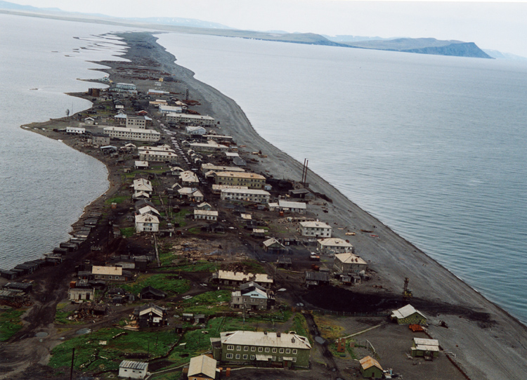
Посёлок Уэлен расположен в 30 км морем от крайней восточной точки. Это самый восточный населённый пункт России. Его высота 3 метра над уровнем моря. Недалеко есть скалистый уступ высотой около 100м.Численность постоянного населения здесь около 500 человек.

Slide 24
Задание
1.Нанесите крайние точки на контурную карту.
2. Определите и подпишите их географические координаты.

